Slide 1
Analiza ryzyka a ocena skutków dla ochrony danych
Michał Mazur
Zespół Współpracy z Administratorami Danych
Urząd Ochrony Danych Osobowych
Warszawa, 19.12.2018 r.

Slide 2
Bezpieczeństwo odpowiednie do ryzyka
Analiza ryzyka i ocena skutków dla ochrony danych
UODO - Analiza ryzyka
RODO - Analiza ryzyka
Art. 36 UODO
Art. 24 i 32 RODO
Administrator danych jest obowiązany zastosować środki techniczne i organizacyjne zapewniające ochronę przetwarzanych danych osobowych odpowiednią do zagrożeń oraz kategorii danych objętych ochroną (…).
+ Art. 39a - rozporządzenie wykonawcze
Uwzględniając stan wiedzy technicznej, koszt wdrażania oraz charakter, zakres, kontekst i cele przetwarzania oraz ryzyko naruszenia praw lub wolności osób fizycznych o różnym prawdopodobieństwie wystąpienia i wadze, administrator (i podmiot przetwarzający) wdrażają odpowiednie środki techniczne i organizacyjne (…)
Ustawodawca „wyręczał” administratora
Administrator i podmiot prz. oceniają sami
Postać „kwalifikowana” analizy ryzyka
Ocena skutków dla ochrony danych
Art. 35 RODO
Art. 36 RODO
Przed rozpoczęciem przetwarzania
Gdy ryzyko jest wysokie
Uprzednie konsultacje z organem nadzorczym

Slide 3
Bezpieczeństwo odpowiednie do ryzyka
Art. 32 ust 1 RODO
Uwzględniając:
stan wiedzy technicznej,
koszt wdrażania
oraz charakter,
zakres,
kontekst
i cele przetwarzania
oraz ryzyko naruszenia praw lub wolności osób fizycznych
o różnym prawdopodobieństwie wystąpienia
i wadze,
administrator i podmiot przetwarzający wdrażają
odpowiednie środki techniczne i organizacyjne
w tym między innymi (…)
Notes:
Artykuł 32 RODO jest jedynym przepisem, który określa oczekiwany poziom bezpieczeństwa danych osobowych. Zgodnie z nim nie tylko administrator ale również podmiot przetwarzający są obowiązane uwzględniać ryzyko wiążące się z przetwarzaniem w szczególności

Slide 4
Bezpieczeństwo odpowiednie do ryzyka
Art. 32 ust 1 RODO
Adm. zarówno przy określaniu sposób przetwarzania, jak i w jego czasie wdraża odpowiednie środki techniczne i organizacyjne
Uwzględniając:
stan wiedzy technicznej
Standardy i normy (np. z serii ISO/IEC 27001) – które ulegają ciągłym przeglądom i zmianom uwarunkowanym postępem technologicznym. Normy te bazują na podstawowych wartościach informacji tj. poufności, integralności i dostępności.
Analizy i materiały opracowywane przez zaufane podmioty (opracowania innych organów nadzorczych, opracowania Agencji Unii Europejskiej ds. Bezpieczeństwa Sieci i Informacji, czy zalecenia konfiguracyjne, przewodniki zabezpieczeń dostępne na cert.gov.pl).
Korzystanie z wiedzy specjalistów
Rekomendacje określające środki techniczne i organizacyjne stosowane w celu zapewnienia bezpieczeństwa przetwarzania danych osobowych publikowane przez Prezesa UODO (art. 53 ust. 1 pkt. 4 ustawy o ochronie danych osobowych)
Patrz też art. 25
Przykład: Obecnie w kryptografii przyjmuje się, że od wielu lat szyfrowanie DES (w swojej podstawowej formie) obecnie nie zapewnia wysokiego poziomu bezpieczeństwa z uwagi na długość klucza i o wiele większą moc obliczeniową dzisiejszych komputerów.
Notes:
Kryterium stanu wiedzy technicznej podyktowane jest dynamiką rozwoju techniki i koniecznością ciągłego zapewnienia ochrony danych oraz jej odpowiedniego kształtowania. Zapewnienie bezpieczeństwa jest bowiem procesem ciągłym o czym już wspominał dzisiaj jeden z prelegentów.
Wdrożenie więc systemu bezpieczeństwa przetwarzania jako elementu ochrony danych osobowych nie może wobec tego bazować na niezmiennych założeniach i środkach technicznych i organizacyjnych, to bowiem właśnie rozwój techniki dostarcza nowych rozwiązań w zakresie bezpieczeństwa, ale także niesie ze sobą nowe zagrożenia, do których administratorzy oraz podmioty przetwarzajace muszą dostosować przyjęte rozwiązania w zakresie bezpieczeństwa.
Z praktycznego punktu widzenia, żeby nie być gołosłownym, stan wiedzy technicznej powinno uwzględniać się z uwzględnieniem:
Warunków rynkowych,
W szczególności dostępności i akceptowalności rynkowej danego rozwiązania technicznego co z kolei czyni tę przesłankę istotnie związaną z kolejnym kryterium jakim jest…

Slide 5
Bezpieczeństwo odpowiednie do ryzyka
Art. 32 ust 1 RODO
Uwzględniając:
stan wiedzy technicznej,
koszt wdrażania,
Wyrok NSA 4 marca 2002 r. (II SA 3144/01)
Żadne względy natury organizacyjno-finansowej nie powinny być traktowane jako podstawy do sprzecznego z prawem przetwarzania danych osobowych.
Administrator sygnalizował „trudności w utworzeniu dwóch odrębnych zbiorów - aktualnych i archiwalnych oraz niewielki wpływ tej kosztownej i długotrwałej operacji na polepszenie ochrony danych osobowych osób fizycznych”.
Istnieje korelacja pomiędzy akceptowalnymi kosztami a ryzykiem.
Im większe jest stwierdzane ryzyko, tym większe mogą być adekwatne koszty wdrożenia środków technicznych i organizacyjnych zapewniających odpowiedni poziom ochrony.
Notes:
argument kosztowy nie może przesądzać o odstąpieniu od zastosowania konkretnego środka zabezpieczenia danych

Slide 6
Bezpieczeństwo odpowiednie do ryzyka
Art. 32 ust 1 RODO
Uwzględniając:
stan wiedzy technicznej,
koszt wdrażania,
oraz charakter,
Planowane operacje przetwarzania (art. 4 pkt 2 RODO) jak i rodzaj danych osobowych, które będą przetwarzane, np. czy przetwarzane będą szczególne kategorie danych, np. dane dotyczące zdrowia.
Notes:
argument kosztowy nie może przesądzać o odstąpieniu od zastosowania konkretnego środka zabezpieczenia danych

Slide 7
Bezpieczeństwo odpowiednie do ryzyka
Art. 32 ust 1 RODO
Uwzględniając:
stan wiedzy technicznej,
koszt wdrażania,
oraz charakter,
zakres
Wszystkie aspekty ilościowe przetwarzania:
zakres kategorii danych
ilość przetwarzanych danych
liczba podmiotów, których dotyczy przetwarzanie danych
Notes:
argument kosztowy nie może przesądzać o odstąpieniu od zastosowania konkretnego środka zabezpieczenia danych

Slide 8
Bezpieczeństwo odpowiednie do ryzyka
Art. 32 ust 1 RODO
Uwzględniając:
stan wiedzy technicznej,
koszt wdrażania,
oraz charakter,
zakres,
kontekst
Wszelkie okoliczności prawne i faktyczne przetwarzania
(więcej o kontekście również przy ocenie skutków dla ochrony danych)
Należy oceniać intensywność ingerencji w prywatność danego procesu przetwarzania danych, np. związanego z monitoringiem, przyjęte rozwiązania techniczne, okoliczności i sposób wykorzystywania założonego rozwiązania i relacji do pozostałych elementów ocennych, w tym celu przetwarzania, a także przesłanek legalizacyjnych. Istotny może być również czas przetwarzania.
Notes:
argument kosztowy nie może przesądzać o odstąpieniu od zastosowania konkretnego środka zabezpieczenia danych

Slide 9
Bezpieczeństwo odpowiednie do ryzyka
Art. 32 ust 1 RODO
Uwzględniając:
stan wiedzy technicznej,
koszt wdrażania,
oraz charakter,
zakres,
kontekst
i cele przetwarzania
Bezpośrednio związane z realizacją zasady ograniczenia celu (art. 5 ust. 1 lit. b),
Notes:
zgodnie z którą dane osobowe muszą być zbierane w konkretnych, wyraźnych i prawnie uzasadnionych celach i nie mogą być przetwarzane dalej w sposób niezgodny z tymi celami. Zasada ta też przejawia się w regulacji podstaw legalizacyjnych przetwarzania (art. 6 ust. 1 i art. 9 ust. 2) oraz zasadzie związania celem (art. 6 ust. 4).

Slide 10
Bezpieczeństwo odpowiednie do ryzyka
Art. 32 ust 1 RODO
Uwzględniając:
stan wiedzy technicznej,
koszt wdrażania,
oraz charakter,
zakres,
kontekst
i cele przetwarzania
oraz ryzyko naruszenia praw lub wolności osób fizycznych
Notes:
zgodnie z którą dane osobowe muszą być zbierane w konkretnych, wyraźnych i prawnie uzasadnionych celach i nie mogą być przetwarzane dalej w sposób niezgodny z tymi celami. Zasada ta też przejawia się w regulacji podstaw legalizacyjnych przetwarzania (art. 6 ust. 1 i art. 9 ust. 2) oraz zasadzie związania celem (art. 6 ust. 4).

Slide 11
Bezpieczeństwo odpowiednie do ryzyka
Art. 32 ust 1 RODO
Uwzględniając:
(…)
oraz ryzyko naruszenia praw lub wolności osób fizycznych
Pomocnymi w wyjaśnieniach mogą być motywy:
Motyw 75 (naruszenie praw lub wolności):
Sytuacje zagrożenia dla praw lub wolności osób, których dane dotyczą:
  Szkoda,
  Utrata praw lub kontroli,
  Dane szczególnej kategorii,
  Profilowanie,
  Osoby wymagające szczególnej opieki (w szczególności dzieci),
  Duża skala
Notes:
Przede wszystkim należy jednak mieć na uwadze, że punktem odniesienia dla tej oceny mają być prawa lub wolności osób, których dane dotyczą, których rozporządzenie 2016/679 w żadnej mierze nie ogranicza ani wyłącznie do sfery danych osobowych, ani nawet prywatności. W motywie 75 odnotowuje się, że ryzyko naruszenia praw lub wolności osób, o różnym prawdopodobieństwie i różnej wadze zagrożeń, może wynikać z przetwarzania danych osobowych mogącego prowadzić do uszczerbku fizycznego lub szkód majątkowych lub niemajątkowych. Dotyczy to w szczególności przypadków, gdy przetwarzanie może poskutkować dyskryminacją, kradzieżą tożsamości lub oszustwem dotyczącym tożsamości, stratą finansową, naruszeniem dobrego imienia, naruszeniem poufności danych osobowych chronionych tajemnicą zawodową, nieuprawnionym odwróceniem pseudonimizacji lub wszelką inną znaczną szkodą gospodarczą lub społeczną. Ponadto, ryzyko takie występuje, jeżeli osoby, których dane dotyczą, mogą zostać pozbawione przysługujących im praw i wolności lub możliwości sprawowania kontroli nad swoimi danymi osobowym oraz jeżeli przetwarzane są dane osobowe ujawniające pochodzenie rasowe lub etniczne, poglądy polityczne, wyznanie lub przekonania światopoglądowe, lub przynależność do związków zawodowych oraz jeżeli przetwarzane są dane genetyczne, dane dotyczące zdrowia lub dane dotyczące seksualności lub wyroków skazujących i naruszeń prawa lub związanych z tym środków bezpieczeństwa, a także jeżeli oceniane są czynniki osobowe, w szczególności analizowane lub prognozowane aspekty dotyczące efektów pracy, sytuacji ekonomicznej, zdrowia, osobistych preferencji lub zainteresowań, wiarygodności lub zachowania, lokalizacji lub przemieszczania się w celu tworzenia lub wykorzystywania profili osobistych lub jeżeli przetwarzane są dane osobowe osób wymagających szczególnej opieki, w szczególności dzieci, jeżeli przetwarzanie dotyczy dużej ilości danych osobowych i wpływa na dużą liczbę osób, których dane dotyczą.

Slide 12
Bezpieczeństwo odpowiednie do ryzyka
Art. 32 ust 2 RODO i motyw 83
Oceniając, czy stopień bezpieczeństwa jest odpowiedni, uwzględnia się w szczególności ryzyko wiążące się z przetwarzaniem, w szczególności:
Ryzyko związane z przetwarzaniem danych osobowych:
  Przypadkowe lub niezgodne z prawem zniszczenie,
  Utracenie,
  Zmodyfikowanie,
  Nieuprawnione ujawnienie,
  Nieuprawniony dostęp do danych osobowych:
  przesyłanych, przechowywanych lub w inny sposób przetwarzanych
  i mogących w szczególności prowadzić do uszczerbku fizycznego, szkód majątkowych lub niemajątkowych (motyw 75)
Notes:
Artykuł 32 RODO jest jedynym przepisem, który określa oczekiwany poziom bezpieczeństwa danych osobowych. Zgodnie z nim nie tylko administrator ale również podmiot przetwarzający są obowiązane uwzględniać ryzyko wiążące się z przetwarzaniem w szczególności

Slide 13
Bezpieczeństwo odpowiednie do ryzyka
Art. 32 ust 1 RODO
Uwzględniając:
stan wiedzy technicznej,
koszt wdrażania
oraz charakter,
zakres,
kontekst
i cele przetwarzania
oraz ryzyko naruszenia praw lub wolności osób fizycznych
o różnym prawdopodobieństwie wystąpienia
i wadze,
administrator i podmiot przetwarzający wdrażają
odpowiednie środki techniczne i organizacyjne
w tym między innymi (…)
Notes:
Artykuł 32 RODO jest jedynym przepisem, który określa oczekiwany poziom bezpieczeństwa danych osobowych. Zgodnie z nim nie tylko administrator ale również podmiot przetwarzający są obowiązane uwzględniać ryzyko wiążące się z przetwarzaniem w szczególności

Slide 14
Środki bezpieczeństwa w RODO
Pseudonimizacja i szyfrowanie danych osobowych
Zdolność do ciągłego zapewnienia poufności, integralności, dostępności i odproności systemów przetwarzania i usług (cyberbezpieczeństwo)
Zdolność do szybkiego przywrócenia dostępności danych danych osobowych i dostępu do nich w razie incydentu fizycznego lub technicznego – ciągłość działania
Regularne testowanie, mierzenie i ocenianie skuteczności środków technicznych i organizacyjnych mających zapewnić bezpieczeństwo przetwarzania
Notes:
Artykuł 32 RODO jest jedynym przepisem, który określa oczekiwany poziom bezpieczeństwa danych osobowych. Zgodnie z nim nie tylko administrator ale również podmiot przetwarzający są obowiązane uwzględniać ryzyko wiążące się z przetwarzaniem w szczególności

Slide 15
Ochrona danych osobowych to proces…
Planuj
Wykonuj
Sprawdzaj
Działaj
Dąż do doskonałości - cykl Deminga
Notes:
15
15

Slide 16
Jak stosować podejście oparte na ryzyku
Zarówno ogólna ocena ryzyka, jak i ocena skutków dla ochrony danych polega na wielokrotnym (cyklicznym) powtarzaniu 4 podstawowych etapów:
kontekst,
mechanizmy kontrolne,
szacowanie ryzyka,
postępowanie z ryzykiem
Planuj
Wykonuj
Sprawdzaj
Działaj
Notes:
16
16

Slide 17
Uwzględnienie oceny skutków. Jak zrealizować?
Ogólna ocena ryzyka
Ocena skutków dla ochrony danych
Start
Start DPIA
ETAP 1
Ustanowienie kontekstu dla oceny ryzyka
ETAP 1 DPIA
Ustanowienie kontekstu dla oceny skutków
Czy z kontekstu wynika DPIA
ETAP 2 DPIA
Opis i identyfikacja wymagań prawnych w zakresie ochrony praw i wolności osób
ETAP 2
Opis i identyfikacja wymagań prawnych
i techniczno-organizacyjnych
ETAP 3 DPIA
Analiza oraz ocena skutków dla ochrony praw i wolności
ETAP 3
Analiza oraz ocena ryzyka
ETAP 4 DPIA
Postępowanie z ryzykiem naruszenia ochrony praw i wolności
ETAP 4
Postępowanie z ryzykiem
Czy istnieje wysokie ryzyko ogólne
Czy istnieje wysokie ryzyko naruszenia praw
NIE
NIE
Koniec
Koniec
TAK
TAK
Czy dotyczy praw
i wolności
ETAP 5 DPIA
Uprzednie konsultacje
NIE
TAK
Notes:
17
17

Slide 18
Ocena ryzyka
1. Ustanowienie kontekstu
1.1. Określenie wszystkich informacji i uwarunkowań związanych z działaniem organizacji, w tym posiadanych aktywów i zadań realizowanych przez konkretną organizację.
W odniesieniu do aktywów informacyjnych, w tym danych osobowych, powinny to być informacje obejmujące zakres, charakter i cele przetwarzania, a także potencjalne zagrożenia związane z ich nieuprawnionym ujawnieniem, utratą lub zniszczeniem. Informacje te najogólniej należy podzielić na wewnętrzne i zewnętrzne.
WEWNĘTRZNE - Informacje dotyczące:
struktury i rozmiaru organizacji,
strategii i stosowanej polityki,
systemu obiegu informacji, procesów, decyzji, roli przywództwa,
Środowiska technologicznego,
norm i standardów (kultura organizacyjna)
ZEWNĘTRZNE - Informacje dotyczące:
środowiska prawnego,
środowiska społecznego i politycznego,
korzystania z usług zewnętrznych,
zasięgu terytorialnym i sposobu wymiany informacji.
Notes:
18
18

Slide 19
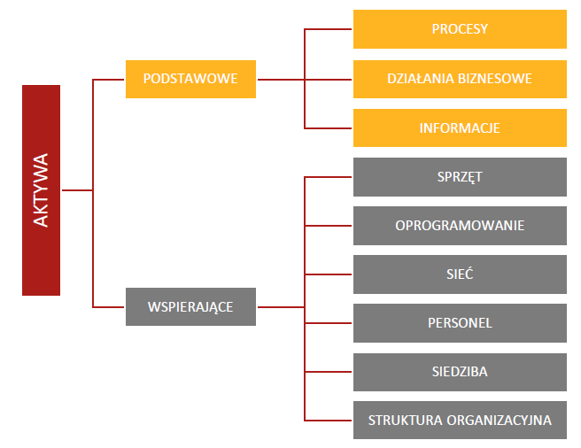
Ocena ryzyka
Ustanowienie kontekstu
1.2. Szczegółowy opis przetwarzanych danych i ich klasyfikacja
Należy zidentyfikować i sklasyfikować wszystkie aktywa organizacji, które wiążą się z przetwarzaniem danych osobowych.
Identyfikacja i klasyfikacja aktywów w danej organizacji powinna być przeprowadzana na takim poziomie szczegółowości, aby zapewnić niezbędne informacje wymagane w procesie szacowania ryzyka.
Podział aktywów wg PN-ISO/IEC 27005
Notes:
19
19

Slide 20
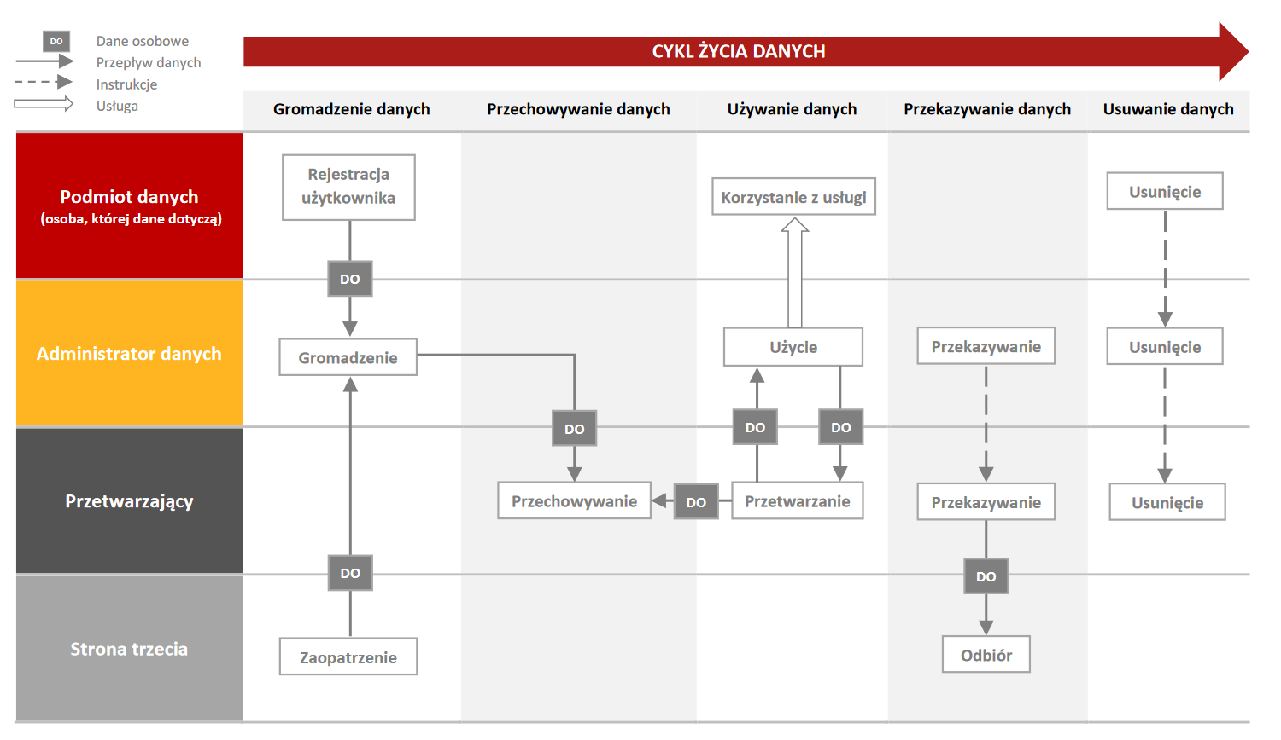
Ocena ryzyka
Ustanowienie kontekstu
1.2. Szczegółowy opis przetwarzanych danych i ich klasyfikacja
Przykładowy przepływ danych w organizacji

Slide 21
Ocena ryzyka
2. Mechanizmy kontrolne
Identyfikacja wymagań dla procesów przetwarzania danychw kontekście
konkretnych celów działalności administratora
Należy określić:
Konkretny cel przetwarzania,
Odpowiednią do tego celu podstawę prawną przetwarzania danych (39 – 56 RODO)
Wymagania dotyczące przejrzystości informacji udzielanych osobom, których dane dotyczą, na temat przetwarzania ich danych osobowych oraz ułatwiania im wykonywania ich praw
Zakres danych niezbędny do realizacji celów przetwarzania
Źródła i sposób pozyskiwania danych oraz przepływ danych w czasie ich przetwarzania
Wymagania w zakresie jakości przetwarzanych danych oraz weryfikacji tej jakości
Czas przez jaki dane będą przetwarzane oraz wymagania dotyczące sposobu ich usunięcia po czasie, kiedy będą już znane (jeśli cel przetwarzania został osiągnięty)

Slide 22
Ocena ryzyka
2. Mechanizmy kontrolne
Wymagania dotyczące zastosowania środków kontroli i bezpieczeństwa oraz stopień ichwypełnienia
Należy określić:
Ogólne ryzyko naruszenia ochrony przetwarzanych danych
Przykłady:
rekomendacja D dotycząca zarządzania obszarami technologii informacyjnej i bezpieczeństwa środowiska teleinformatycznego w bankach (KNF 2013)
Rozporządzenie MSWiA w sprawie sposobu utrwalania przebiegu imprezy masowej
Rozpoznanie czy w procesie przetwarzania występują elementy, które wymagają przeprowadzenia oceny skutków (z art. 35) i ew. konsultacji z organem nadzorczym (art. 36).

Slide 23
Ocena ryzyka
2. Mechanizmy kontrolne
Wymagania dotyczące zastosowania środków kontroli i bezpieczeństwa oraz stopień ich wypełnienia
Należy określić:
Zabezpieczenia organizacyjne (zarządzanie personelem, incydentami, udziałem stron trzecich – podmiotów przetwarzających)
Środki kontroli logicznej (anonimizacja, pseudonimizacja, środki kontroli dostępu, środki wspierające weryfikację danych na etapie ich wprowadzania itp.
Środki ochrony fizycznej (dokumentacji papierowej, zagrożenia ze strony żywiołów itp.)

Slide 24
Ocena ryzyka
3. Szacowanie ryzyka
Identyfikacja zagrożeń
Szacowanie ryzyka ma na celu określenie, co może się zdarzyć (kiedy, gdzie, jak i dlaczego) i jak dotkliwe straty mogą powstać. Uwzględnia się dwa podstawowe parametry:
prawdopodobieństwo oraz
mierzalne skutki zaistnienia takiego zdarzenia.
Co do zasady wykorzystuje się w takich przypadkach jedną z poniższych metod:
Ilościowa analiza ryzyka
Jakościowa analiza ryzyka

Slide 25
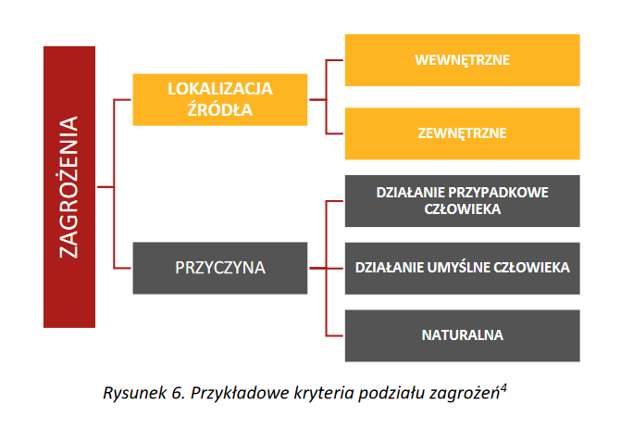
Ocena ryzyka
3. Szacowanie ryzyka
Identyfikacja zagrożeń

Slide 26
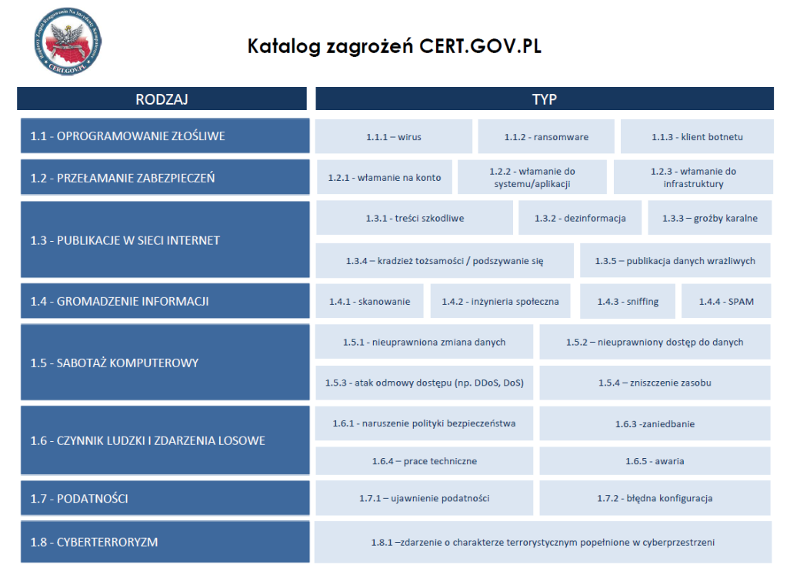
Ocena ryzyka
3. Szacowanie ryzyka
Identyfikacja zagrożeń

Slide 27
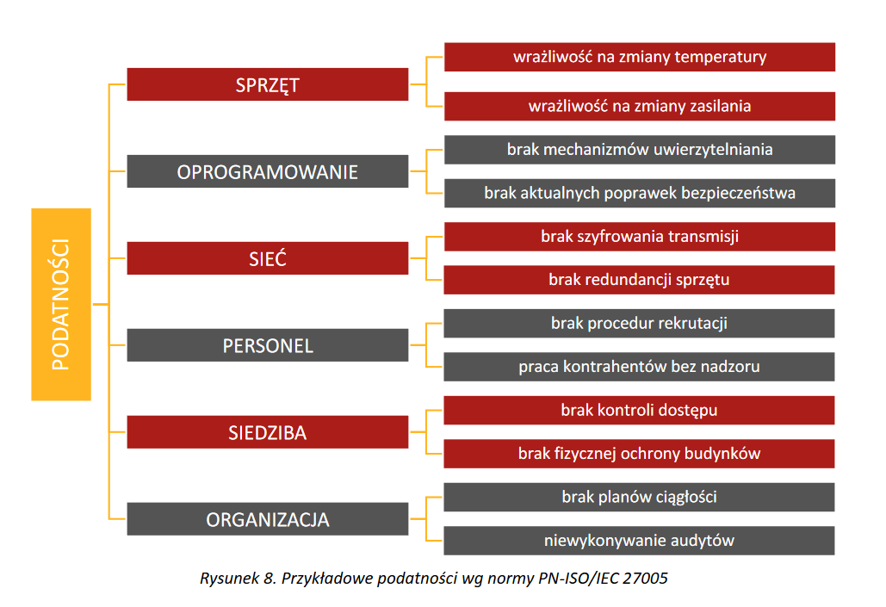
Ocena ryzyka
3. Szacowanie ryzyka
3.2. Identyfikacja występujących podatności

Slide 28
Ocena ryzyka
3. Szacowanie ryzyka
3.2. Identyfikacja występujących podatności
Bardzo często, dobrym źródłem informacji o zagrożeniach i podatnościach jest analiza zdarzeń, które już dotychczas miały miejsce u administratora czy podmiotu przetwarzającego.
Zalecany jest przegląd dostępnych archiwów bądź informacji medialnych na temat zdarzeń jakie miały miejsce u konkurentów bądź „trendach” w zakresie zagrożeń do danych procesów przetwarzania. Ponadto dobrym źródłem są analizy ekspertów czy komunikaty organów nadzorczych bądź innych instytucji specjalizujących się w danej dziedzinie (np. CERTy, Komisja Nadzoru Finansowego, Ministerstwa).

Slide 29
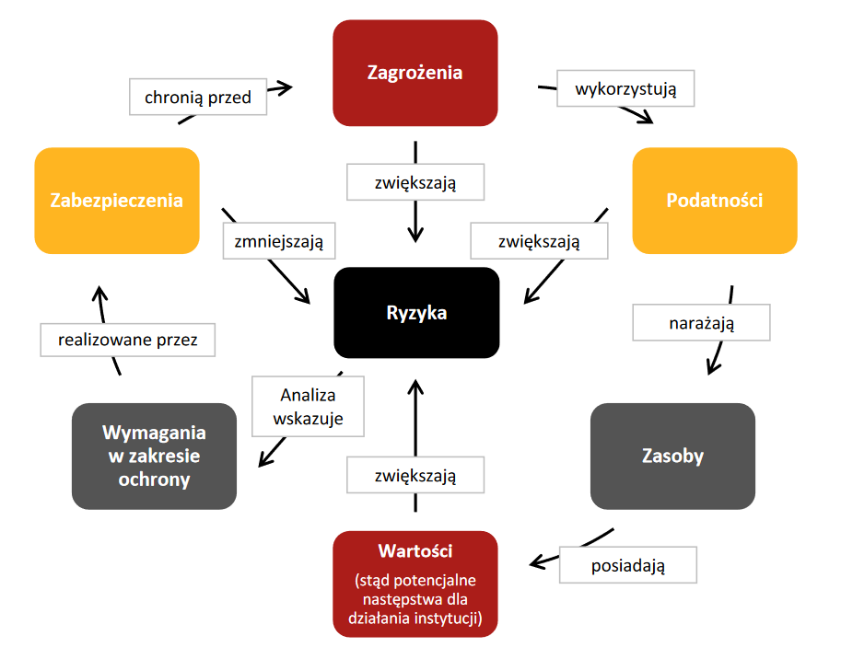
Ocena ryzyka
3. Szacowanie ryzyka
3.3. Analiza i ocena następstw zmaterializowania się zagrożeń

Slide 30
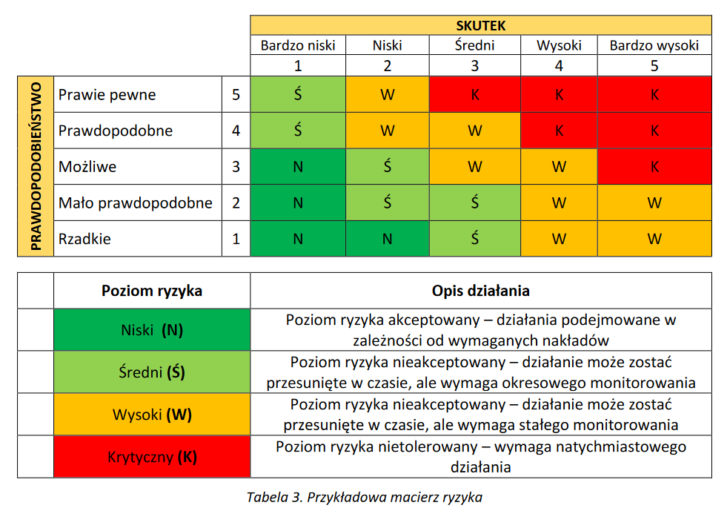
Ocena ryzyka
3. Szacowanie ryzyka
3.4. Szacowanie poziomu

Slide 31
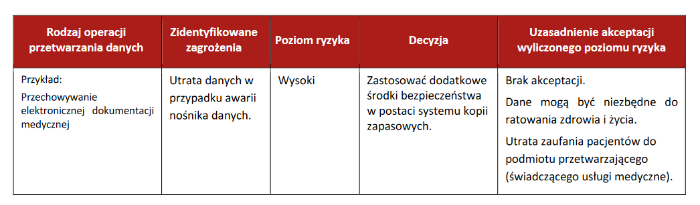
Ocena ryzyka
3. Szacowanie ryzyka
3.5. Określenie listy zidentyfikowanych ryzyk

Slide 32
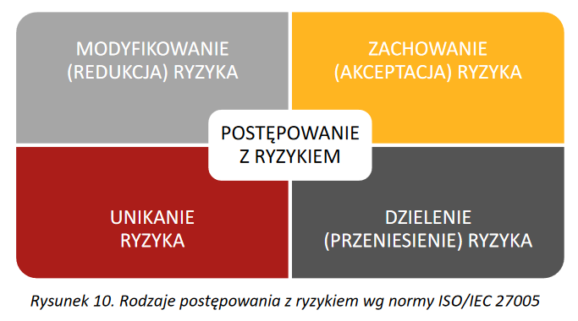
Ocena ryzyka
4. Postępowanie z ryzykiem - decyzja

Slide 33
Ocena skutków dla
ochrony danych
…to proces budowania
i wykazywania zgodności
Notes:
Idealne warunki do takiej analizy to przygotowanie rejestru czynności przetwarzania, który pozwoli nawet na zasdzie checlisty, mając wypisane czynności jakie mają miejsce u administratora można pójść do osób odpowiedzialnych za te procesy i wypytać o wszystkie szczegóły, które za chwilę tutaj poruszę.

Slide 34
Ocena skutków dla ochrony danych
Opinia GR art 29 – DPIA jako ważne narzędzie rozliczalności
DPIA jest procesem mającym opisać przetwarzanie, ocenić niezbędność i proporcjonalność przetwarzania oraz pomóc w zarządzaniu wynikającym z przetwarzania danych osobowych ryzykiem naruszenia praw lub wolności osób fizycznych poprzez ocenę ryzyka i ustalenie środków mających mu zaradzić.
Dokonanie oceny pozwala wykazać, że podjęto odpowiednie środki w celu zapewnienia przestrzegania przepisów RODO.
Notes:
Audyt

Slide 35
Ocena skutków dla ochrony danych
Art. 35 ust 1
DPIA dotyczy planowanych operacji przetwarzania (np. nowa usługa, rozpoczęcie działalności)
Należy rozważyć czy przeprowadzić DPIA w przypadku wykorzystania nowych technologii
Należy wziąć pod uwagę: charakter, zakres, kontekst i cele przetwarzania a to z kolei pozwoli ustalić czy dane przetwarzanie będzie wysoce ryzykowne dla praw lub wolności osób fizycznych.

Slide 36
Kryteria zawarte w opinii Grupy Roboczej Art. 29
Swoboda w wyborze metodyki przeprowadzenia oceny.
Metodyka ta powinna być zgodna z kryteriami określonymi w załączniku nr 2 do Wytycznych GR Art. 29 dotyczących oceny skutków dla ochrony danych oraz pomagających ustalić, czy przetwarzanie „może powodować wysokie ryzyko” do celów rozporządzenia 2016/679. (WP 248).
Kryteria można wykorzystać do wykazania, że konkretna metodyka oceny skutków dla ochrony danych spełnia standardy przewidziane w RODO.
Pomocne informacje w poradniku GIODO: Jak rozumieć i stosować podejście oparte na ryzyku?,
Wskazana jest ścisła współpraca pomiędzy administratorem, inspektorem ochrony danych oraz podmiotem przetwarzającym na każdym z etapów dokonywania oceny skutków dla ochrony danych.
Notes:
36
36

Slide 37
Adresaci obowiązku
Adresatem obowiązku prowadzenia oceny skutków jest administrator. Natomiast nie jest wykluczony udział w ocenie skutków podmiotu przetwarzającego, który w razie potrzeby i na żądanie administratora powinien wspierać go w zapewnieniu przestrzegania tego obowiązku.
Ponadto, jeżeli w strukturze danego administratora został wyznaczony inspektor ochrony danych osobowych, zgodnie z art. 39 ust. 1 lit. c także on bierze udział w ocenie skutków, udzielając na żądanie administratora zaleceń w tym zakresie i monitorując jej wykonanie.

Slide 38
Uwzględnienie oceny skutków.
Jak zrealizować?
Ryzyko naruszenia praw lub wolności.
Dotyczy sytuacji gdy:
Przetwarzanie może poskutkować dyskryminacją, kradzieżą tożsamości lub oszustwem dotyczącym tożsamości, stratą finansową, naruszeniem dobrego imienia, naruszeniem poufności danych osobowych chronionych tajemnicą
Osoby mogą zostać pozbawione przysługujących im praw i wolności lub możliwości sprawowania kontroli nad swoimi danymi osobowymi;
Przetwarzane są dane osobowe ujawniające pochodzenie rasowe lub etniczne, poglądy polityczne, wyznanie lub przekonania światopoglądowe, lub przynależność do związków zawodowych oraz jeżeli przetwarzane są dane genetyczne, dane dotyczące zdrowia, seksualności lub wyroków skazujących
Oeniane są czynniki osobowe, np dotyczące efektów pracy, sytuacji ekonomicznej, zdrowia, osobistych preferencji lub zainteresowań, wiarygodności lub zachowania, lokalizacji lub przemieszczania się – w celu tworzenia lub wykorzystywania profili osobistych;
Przetwarzanie dotyczy dużej ilości danych osobowych i wpływa na dużą liczbę osób, których dane dotyczą.
Wskazówki dotyczące oceny skutków dla ochrony danych – motyw 75 RODO
Notes:
38
38

Slide 39
Uwzględnienie wskazówek zawartych w opinii Grupy Roboczej Art. 29
Czy istnieje duże prawdopodobieństwo wysokiego ryzyka?
art. 35 (1,2,3)
Konsultacje z DPO
art. 35(2)
Monitorowanie
art. 39(1c)
Kodeksy postępowania
art. 35(8)
Zasięganie opbnii osób zainteresowanych
Art.. 35(9)
Wyjątek?
art. 35(5, 10)
Tak
Nie
DPIA
art. 35(7)
Tak
Nie
Szczątkowe wysokie ryzyko
art. 36(1)
Nie jest potrzebna DPA
Przetwarzanie poddane przeglądowi przez administratora
art. 35(11)
Tak
Nie
Uprzednie konsultacje
Brak uprzednich konsultacji
Notes:
39
39

Slide 40
Uwzględnienie wskazówek zawartych w opinii Grupy Roboczej Art. 29
DPIA nie jest wymagane, jeżeli:
przetwarzanie „z dużym prawdopodobieństwem nie spowoduje wysokiego ryzyka naruszenia praw lub wolności osób fizycznych”,
charakter, zakres, kontekst i cele przetwarzania są bardzo podobne do przetwarzania, dla którego została dokonana ocena,
gdy operacja przetwarzania ma podstawę prawną w prawie UE lub państwie członkowskiego i prawo reguluje określoną operację przetwarzania uwzględniając DPIA (zgodnie ze standardami RODO, DPIA w takich przypadkach jest wymagana w ramach ustanowienia tej podstawy prawnej (artykuł 35 ust. 10);
gdy przetwarzanie uwzględnione jest w opcjonalnym wykazie (ustanowionym przez organ nadzorczy) operacji przetwarzania niepodlegających wymogowi dokonania DPIA (art. 35 ust. 5).
Notes:
40
40

Slide 41
OCENA WSTĘPNA
Kryteria w opinii Grupy Roboczej Art. 29
Jak „szybko” zweryfikować czy muszę dokonać oceny skutków dla ochrony danych?
Notes:
41
41

Slide 42
OCENA WSTĘPNA
Kryteria w opinii Grupy Roboczej Art. 29
Kryterium 1 - Ewaluacja lub ocena, w tym profilowanie i przewidywanie, szczególnie „aspektów dotyczących efektów pracy, sytuacji ekonomicznej, zdrowia, osobistych preferencji lub zainteresowań, wiarygodności lub zachowania, lokalizacji lub przemieszczania się osoby, której dane dotyczą”. Np.:
Bank oceniający zdolność kredytowa na podstawie analizy danych z BIK.
Określenie preferencji użytkownika w oparciu o odwiedzane strony internetowe.
Kryterium 2 - Zautomatyzowane podejmowanie decyzji wywołujących skutki prawne lub podobne istotne skutki. Np::
System odcinkowej kontroli prędkości - system wylicza średnią prędkość i przekazuje dane do wystawienia mandatu.
Automatyczne zatwierdzanie lub odrzucanie wniosku kredytowego.
Notes:
42
42

Slide 43
OCENA WSTĘPNA
Kryteria w opinii Grupy Roboczej Art. 29
Kryterium 3 - Systematyczne monitorowanie, tj. przetwarzanie wykorzystywane do obserwacji, monitorowania i kontroli osób, których dane dotyczą, w tym dane zbierane poprzez „systematyczne monitorowanie na dużą skalę miejsc dostępnych publicznie”.
Rejestrowanie obrazu dla określonego miejsca, np. osób wchodzących i wychodzących z restauracji, hotelu;
Rozpoznawanie osób z wykorzystaniem systemu rozpoznawania wizerunku i rejestrowanie ich w bazie klientów (rozpoznanie może być wykonane bez wiedzy osób ich dotyczących).
Kryterium 4 - Dane wrażliwe, w tym dane obejmujące szczególne kategorie danych określonych w artykule 9 i 10.
Rejestr dokumentacji medycznej prowadzony przez szpital;
Prywatny detektyw przechowujący dane dotyczące działań przestępczych;
Przetwarzanie danych biometrycznych, np. system kontroli wejścia na stadion;
Notes:
43
43

Slide 44
OCENA WSTĘPNA
Kryteria w opinii Grupy Roboczej Art. 29
Kryterium 5 - Dane przetwarzane na dużą skalę
( „duża skala – motyw 91), należy wziąć pod uwagę:
liczbę osób, których dane dotyczą – konkretna liczba albo procent określonej grupy społeczeństwa;
zakres przetwarzanych danych osobowych;
okres, przez jaki dane są przetwarzane;
zakres geograficzny przetwarzania danych osobowych.
Rejestrowanie danych dotyczących zużycia energii przez liczniki inteligentne z częstotliwością co 15 minut;
Przetwarzanie danych lokalizacyjnych w określonym przedziale czasu, np. w godzinach pracy;
Przetwarzanie danych osób korzystających ze środków komunikacji miejskiej (np. śledzenie za pośrednictwem kart miejskich;
Notes:
44
44

Slide 45
OCENA WSTĘPNA
Kryteria w opinii Grupy Roboczej Art. 29
Kryterium 6 - Dokonano porównania lub połączenia zestawów danych: na przykład pochodzących z dwóch lub większej liczby operacji przetwarzania prowadzonych w różnych celach i/lub przez różnych administratorów danych w sposób, który wykracza poza racjonalne oczekiwania osoby, której dane dotyczą.
Zastosowanie technologii BigData.
Kryterium 7 - Dane dotyczące osób wymagających szczególnej opieki, tj. jeżeli przetwarzanie tego rodzaju danych może wymagać DPIA ze względu na zwiększony brak równowagi sił między osobą, której dane dotyczą, a administratorem danych, co oznacza, że osoba może nie być w stanie wyrazić zgody na przetwarzanie jej danych lub sprzeciwić się takiemu przetwarzaniu.
Przetwarzanie danych pracowników, uczniów;
Przetwarzanie danych osobowych osób chorych psychicznie, osób ubiegających się o azyl, pacjentów;
Notes:
45
45

Slide 46
OCENA WSTĘPNA
Kryteria w opinii Grupy Roboczej Art. 29
Kryterium 8 - Innowacyjne wykorzystanie lub zastosowanie rozwiązań technologicznych lub organizacyjnych.
Zastosowanie biometrii uniemożliwiającej zmiany wzorca biometrycznego w przypadku utraty poufności (źródła danej biometrycznej nie da się zmienić tak jak hasła);
Zastosowanie biometrii wielomodalnej na przykład połączenie wykorzystania odcisków palców i rozpoznawania twarzy do usprawnienia fizycznej kontroli dostępu;
Zastosowanie tej samej metody biometrycznej w różnych systemach uwierzytelniania (przyszłe konsekwencje łączenia danych z różnych źródeł);
Internet przedmiotów i usługi geolokalizacyjne (przetwarzanie fotografii z metadanymi dotyczącymi lokalizacji).
Notes:
46
46

Slide 47
OCENA WSTĘPNA
Kryteria w opinii Grupy Roboczej Art. 29
Kryterium 9 - Gdy przetwarzanie samo w sobie „uniemożliwia osobom, których dane dotyczą, wykonywanie prawa lub korzystania z usługi lub umowy” (artykuł 22 i motyw 91). Dotyczy to przetwarzania prowadzonego w miejscu publicznym, którego przechodzący ludzie nie mogą uniknąć, lub przetwarzania, którego celem jest umożliwienie, zmiana lub odmowa dostępu osób, których dane dotyczą, do usługi lub zawarcia umowy.
Monitorowanie otoczenia bankomatu, czy monitorowanie wejścia do urzędu;
Sprawdzanie przez bank klientów w bazie informacji kredytowej;
Sprawdzanie klientów w bazie informacji gospodarczej.
Notes:
47
47

Slide 48
OCENA WSTĘPNA
Kryteria w opinii Grupy Roboczej Art. 29
WP 248 rev. 01 – przykłady, strona 13 i 14 Inny przykład:
Przetwarzanie | Kryteria | OSOD?
Usługa budująca profil żywieniowy użytkownika i informująca (reklamująca) o posiłkach w pobliskich restauracjach w zależności od lokalizacji użytkownika dostarczanej przez inną usługę (gromadzącą dane np. na potrzeby nawigacji samochodowej). | 1. Profilowanie 5. Duża skala 6. Połączenie zestawów danych | TAK
Co do zasady, wg wytycznych 2 kryteria kwalifikują do przeprowadzenia OSOD. Przy czym należy pamiętać by dla indywidualnych przypadków wziąć pod uwagę cały kontekst planowanego przetwarzania.
Dla powyższego przykładu zalecana byłaby lektura innych wytycznych – WP251 rev. 01 (wytyczne w sprawie profilowania), WP203 (wytyczne w sprawie ograniczonego celu)
Notes:
48
48

Slide 49
OCENA WSTĘPNA
Kryteria w opinii Grupy Roboczej Art. 29
Uznałem/łam, że spełniam kryteria,
co dalej?
Notes:
49
49

Slide 50
Uwzględnienie wskazówek zawartych w opinii Grupy Roboczej Art. 29
GR Art. 29 proponuje następujące kryteria, które administratorzy danych mogą wykorzystać do oceny, czy DPIA lub metodologia przeprowadzania DPIA są wystarczająco obszerne, aby zapewnić zgodność z RODO:
Zapewniony jest systematyczny opis planowanych operacji przetwarzania (artykuł 35 ust. 7):
charakter, zakres, kontekst i cele przetwarzania są uwzględnione;
dokumentowane dane osobowe, odbiorcy oraz okres przechowywania danych osobowych;
dostarczony jest funkcjonalny opis operacji przetwarzania;
zidentyfikowane są aktywa, na których opierają się dane osobowe (sprzęt, oprogramowanie, sieci, ludzie, dokumenty papierowe lub papierowe kanały transmisji);
uwzględnia się zgodność z zatwierdzonymi kodeksami postępowania;
Notes:
50
50

Slide 51
Uwzględnienie wskazówek zawartych w opinii Grupy Roboczej Art. 29
Zarządzenie ryzykiem naruszenia praw lub wolności osób (artykuł 35 ust. 7):
Uwzględnienie źródła, charakteru, specyfiki i powagi tego ryzyka (porównaj motyw 84); lub dokładniej, w odniesieniu do każdego ryzyka (nieuprawnionego dostępu, niepożądanej modyfikacji i zniknięcia danych) z punktu widzenia osób, których dane dotyczą:
uwzględniono źródło ryzyka (motyw 90);
potencjalne skutki dla praw lub wolności osób, których dane dotyczą, są identyfikowane w przypadku nieuprawnionego dostępu, niepożądanej modyfikacji i zniknięcia danych;
zagrożenia, które mogłyby prowadzić do nieuprawnionego dostępu, niepożądanej modyfikacji i zniknięcia danych;
oszacowano prawdopodobieństwo i powagę tego ryzyka (motyw 90);
ustalono środki planowane w celu zaradzenia ryzyku (artykuł 35 ust. 7 lit. d i Motyw 90);
zaangażowanie zainteresowanych stron:
zasięgnięto konsultacji DPO (artykuł 35 ust. 2);
zasięgnięto opinii osób, których dane dotyczą lub ich przedstawicieli (artykuł 35 ust. 9);
Notes:
51
51

Slide 52
Dyskusja
i wymiana dobrych praktyk
?

Slide 53
Michał Mazur
m_mazur@uodo.gov.pl

